Slide 1

Қарғалы ауылдық округі,
Бұланбай бауы елді мекені

Slide 2
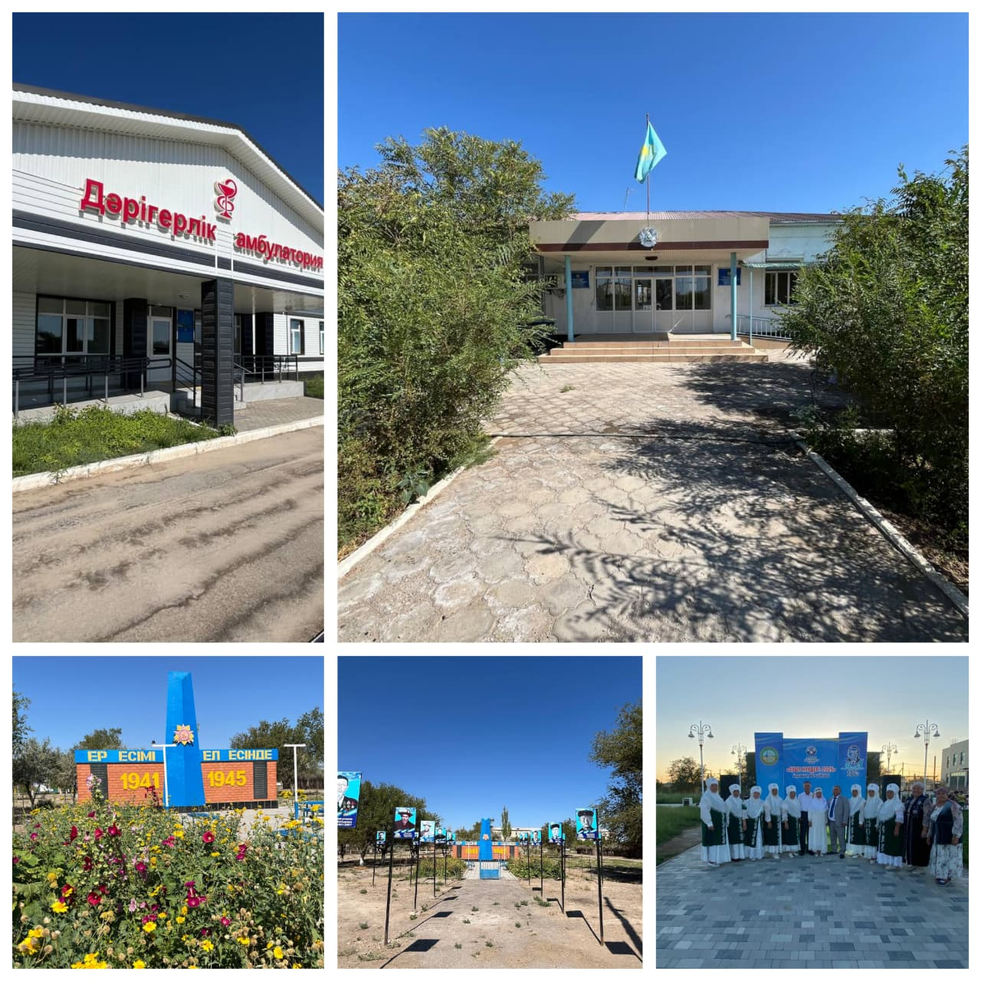
Қарғалы ауылдық округі,
Бұланбай бауы елді мекені

Slide 3

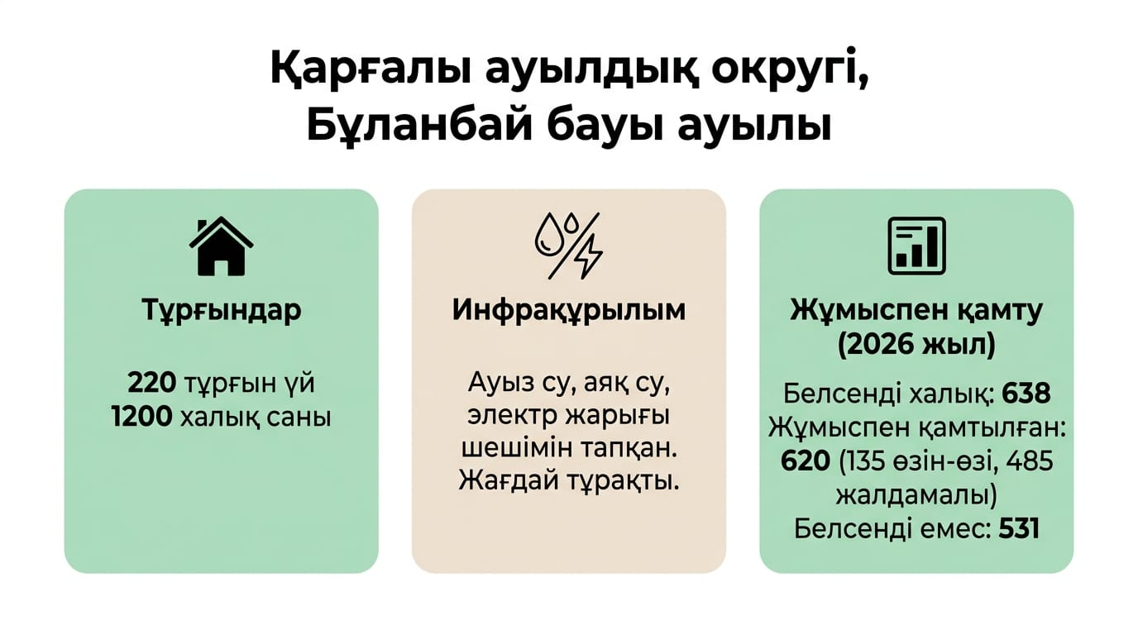

Slide 4
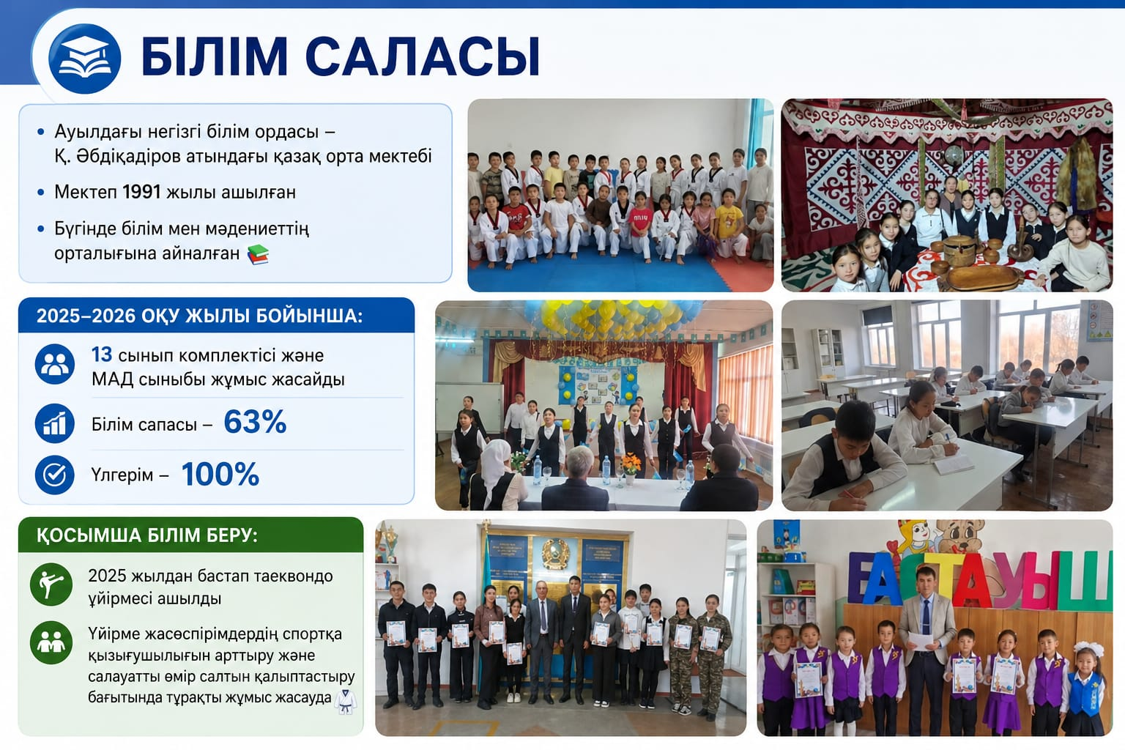

Slide 5
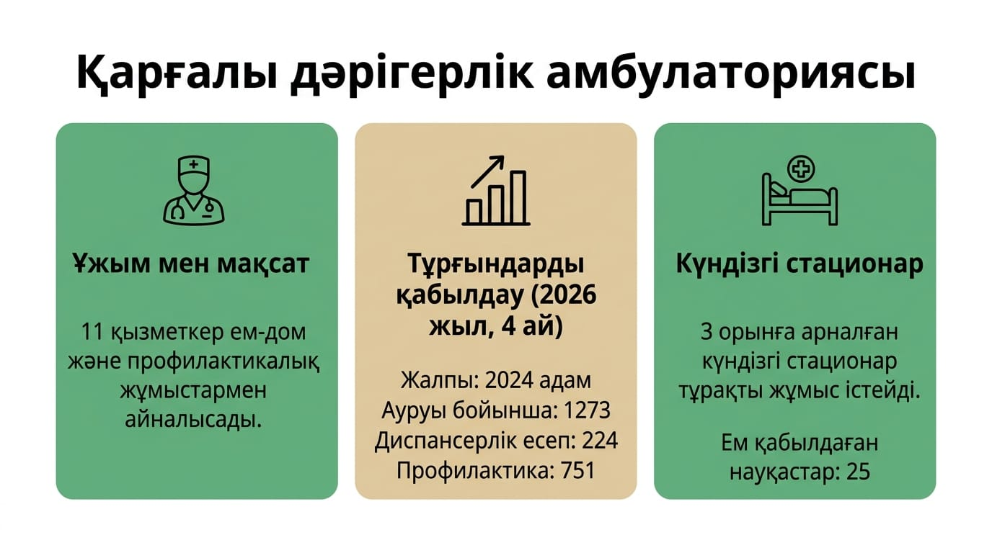
Денсаулық сақтау саласы

Slide 6
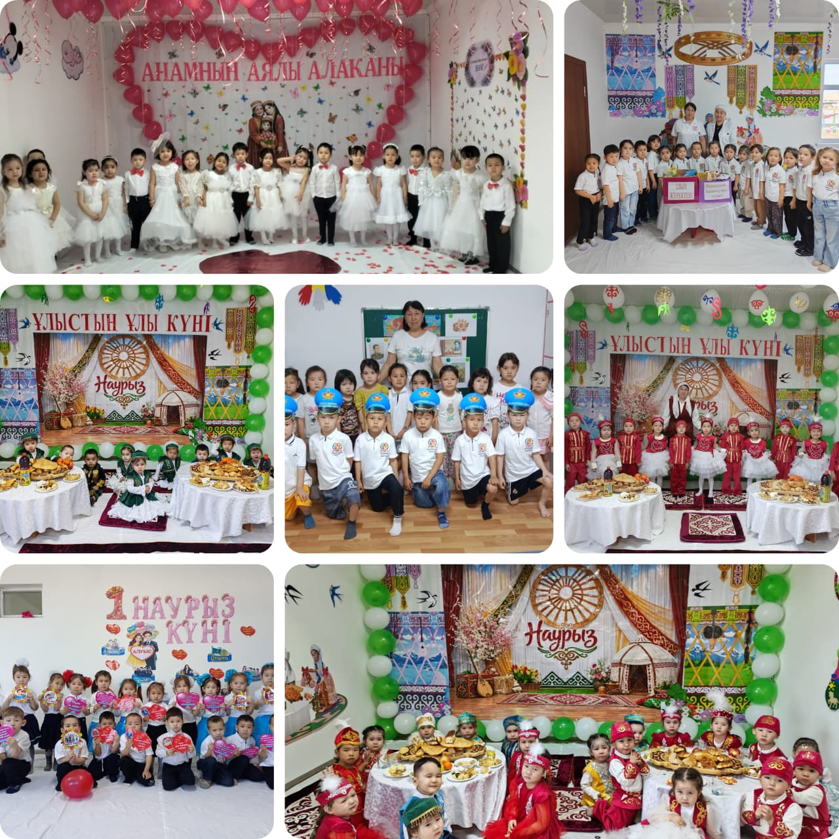
Мектепке дейінгі тәрбие
Мектепке дейінгі тәрбие
«Балжан-Ай» балабақшасы 2016 жылдан бері жұмыс істейді
Меншік иесі – Дүйсебаев Балахмет
18 адам тұрақты жұмыспен қамтылған
Балабақша 80 балаға арналған және толық қуатта жұмыс жасауда
Мекеме ауылдың әлеуметтік және мәдени шараларына белсенді қатысады
Ауылдың дамуы:
Бұланбай бауы ауылы жыл сайын көркейіп келеді
Әлеуметтік-экономикалық даму бағытында оң өзгерістер байқалуда
Ауыл тұрғындарының бірлігі мен ұйымшылдығы нығайған

Slide 7
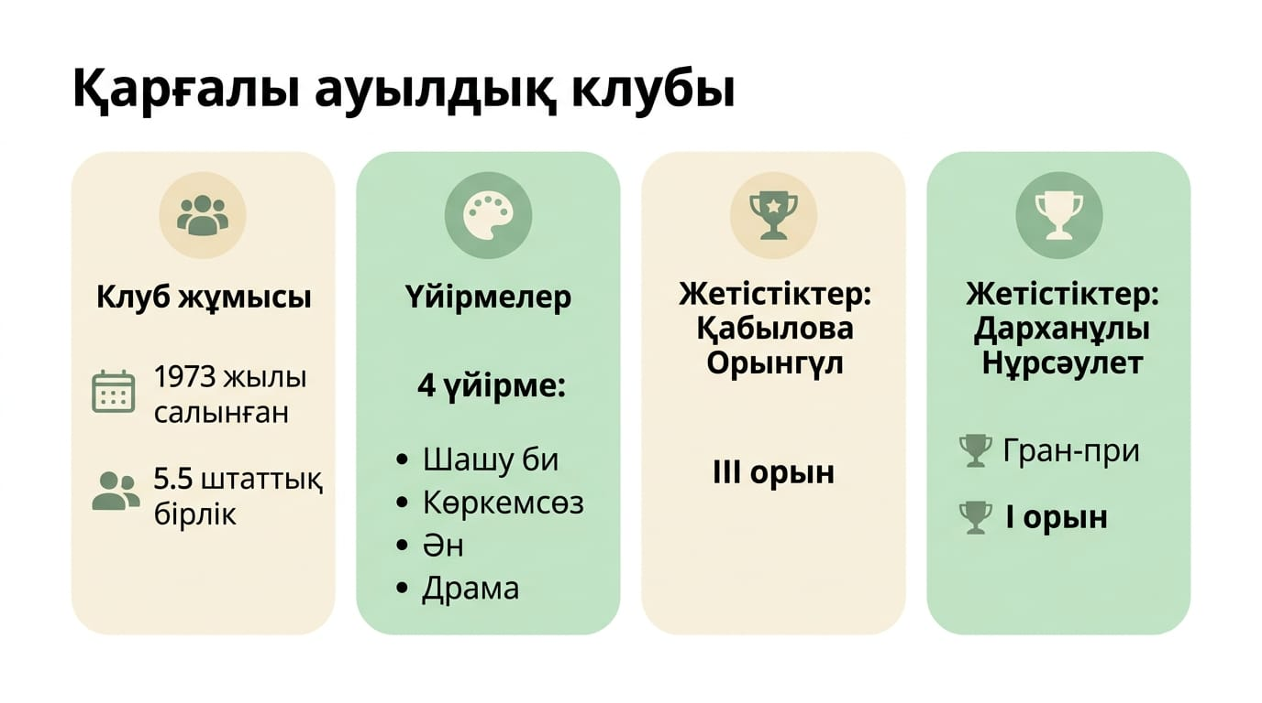

Slide 8
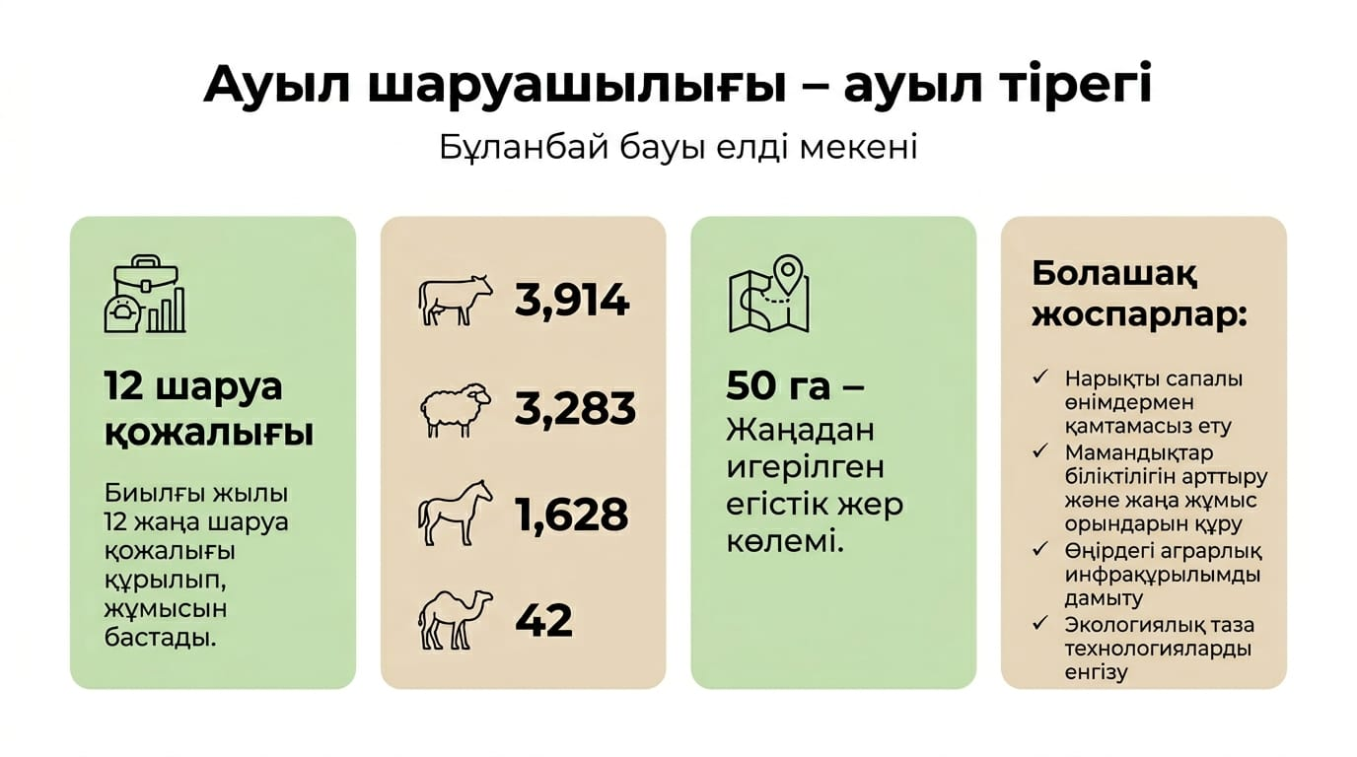
Қарғалы ауылдық округі, Бұланбай бауы елді мекенінде ауыл шаруашылығы бағытында белсенді жұмыстар жүргізіліп келеді. Бүгінде ауылда 12 шаруа қожалығы мен кәсіпкерлік субъектісі тіркеліп, тұрақты түрде жұмыс жасауда. Бұл – ауыл халқының өз кәсібін жүргізуге деген ынтасының, еңбекке бейімділігінің бір айғағы

Slide 9
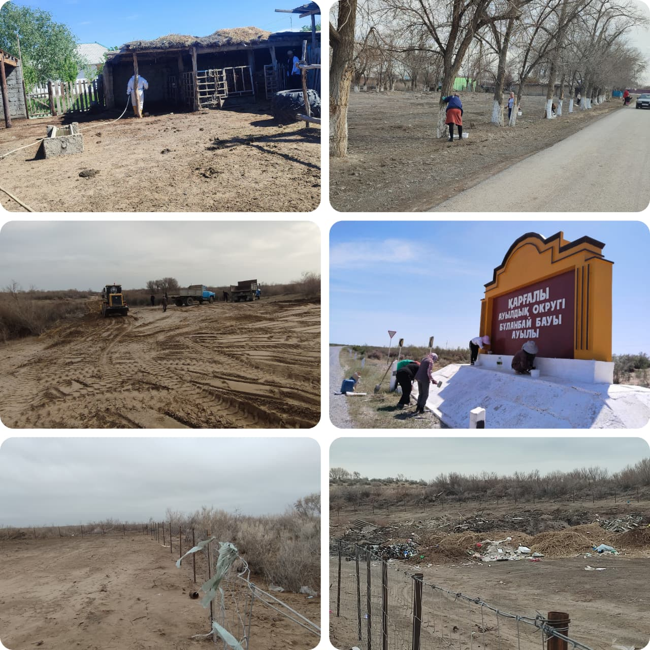
Таза Қазақстан» акциясы
Атқарылған жұмыстар:
Ауыл аумағында санитарлық тазарту, көркейту және көгалдандыру жұмыстары жүргізілді
Қоғамдық орындар, көшелер және мектеп аумағы тазартылды Жиналған қоқыстар арнайы полигонға шығарылды
Әр сенбі сайын тазалық жұмыстары тұрақты өткізіледі
Экологиялық жұмыстар:
Ауыл маңындағы қоқыс полигоны қоршалып, тегістеу жұмыстары жүргізілді
Полигон ретке келтіріліп, халық игілігіне пайдалануға берілді Ауыл кіреберісіне «Жасыл белдеу» аясында 300 түп ағаш егілді
Қазіргі таңда ағаштар өсіп, көгалдандыру жұмыстары нәтижесін беруде
Ауыл тұрғындарының мал қораларына дезинфекция жасалды
Қорытынды:
Ауылдың санитарлық және экологиялық жағдайы жақсарды* Тұрғындардың белсенділігі артты* Әлеуметтік-экономикалық даму және қоғамдық тұрақтылық бағытындағы жұмыстар жалғасуда

Slide 10
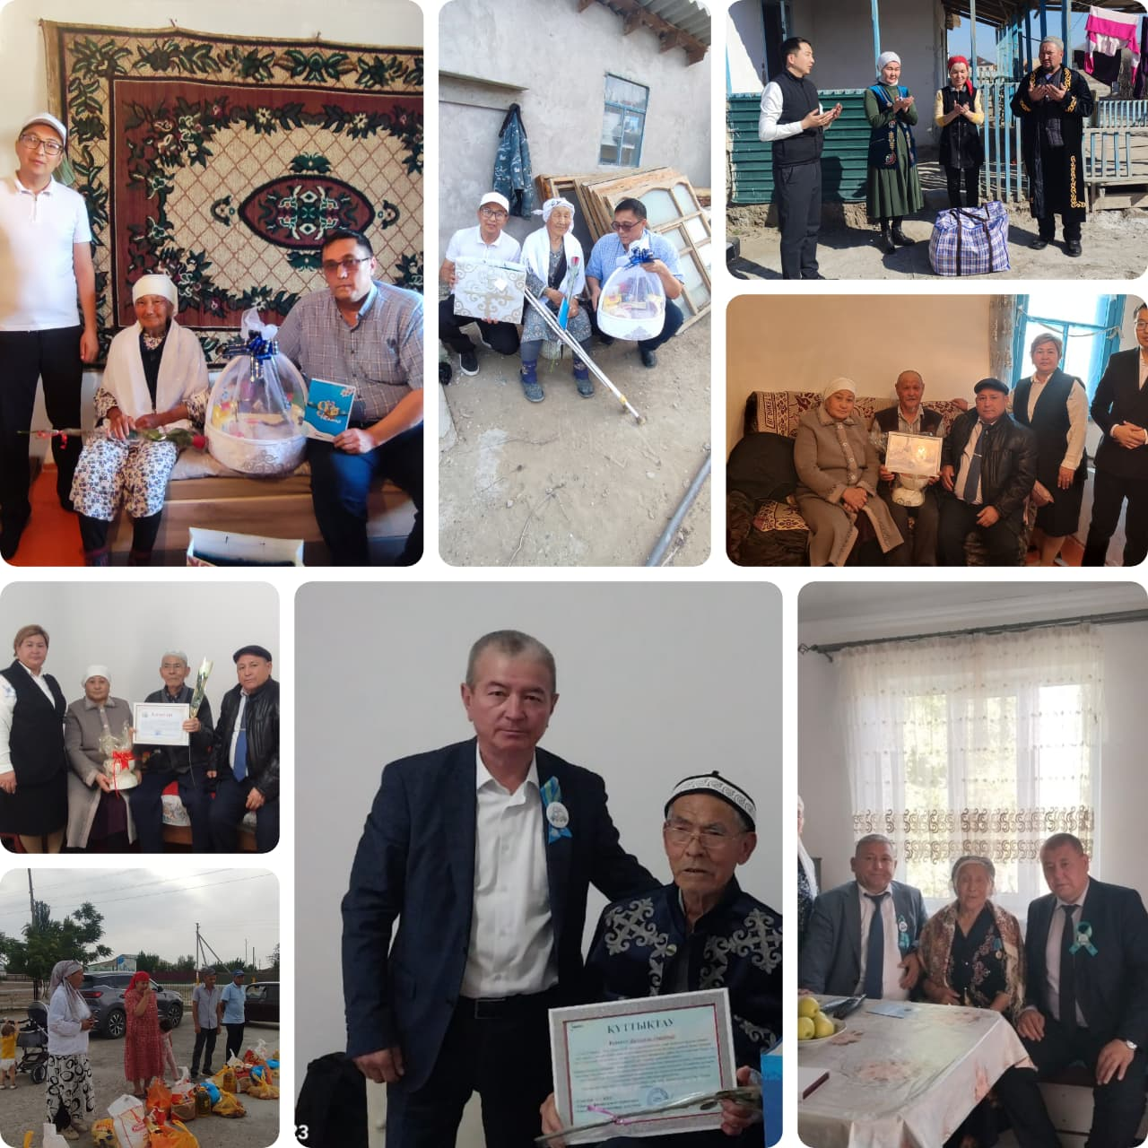
Әлеуметтік қолдау
Қарғалы ауылдық округі депутаты
Салқынбаев Мұқанбетжан Бекмырзаұлы
Ауылдың жанашыр депутаты
Қоғамдық іс-шаралар мен мерекелік шараларға тұрақты қолдау көрсетеді
Ораза және Құрбан айт мерекелерінде әлеуметтік көмек ұйымдастырады
Тыл ардагерлеріне құрмет көрсету жұмыстарына атсалысады
Әлеуметтік қолдау жұмыстары:
12 тұрмысы төмен отбасына азық-түлік көмегі көрсетілді «Мектепке жол» акциясы аясында 10 оқушыға толық оқу құралдары алынып берілді
Нәтиже: Халықтың әлеуметтік осал топтарына нақты көмек көрсетілді Жастардың білім алуына қолдау жасалды

Slide 11


Slide 12
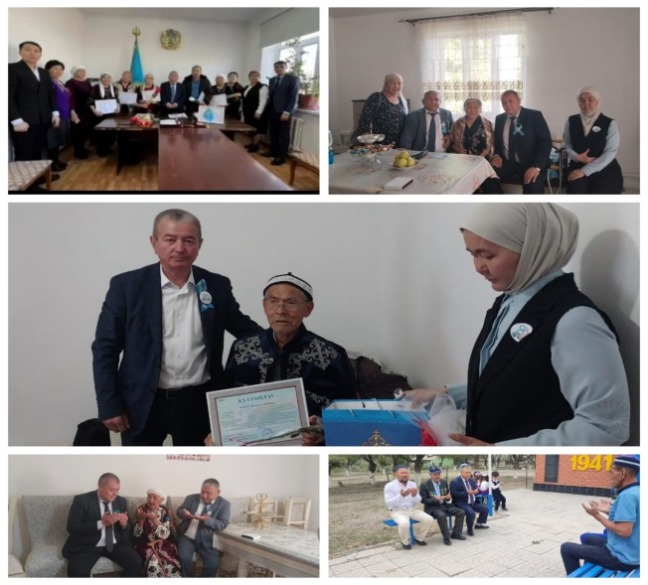
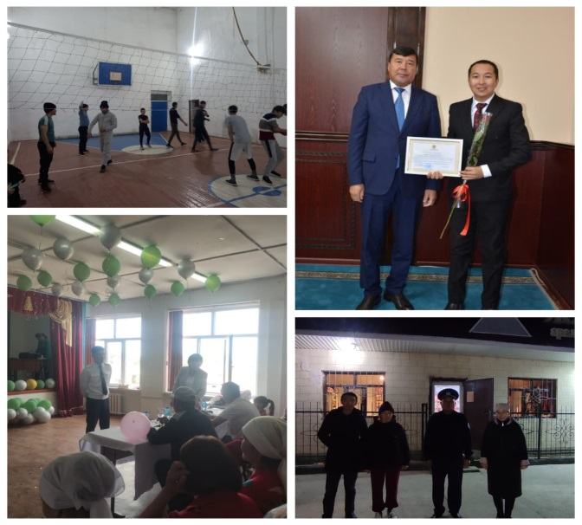
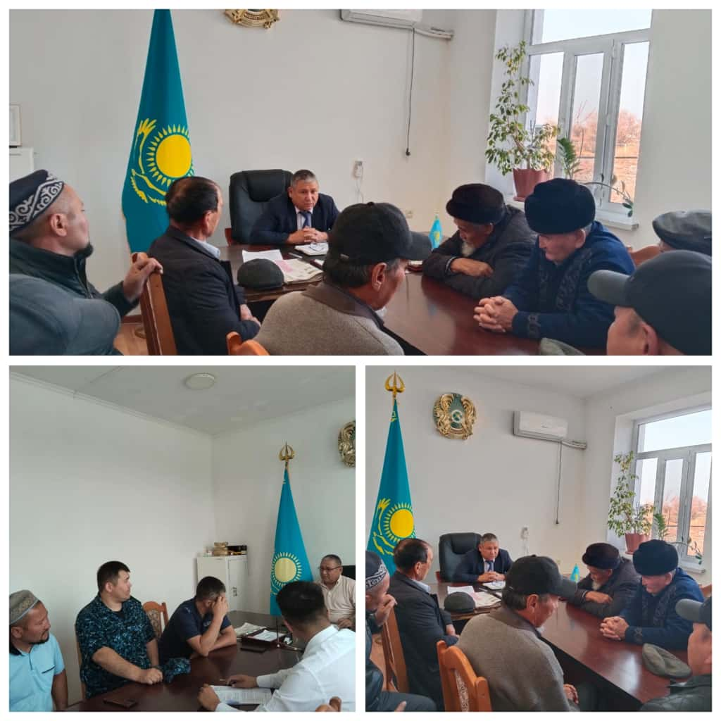
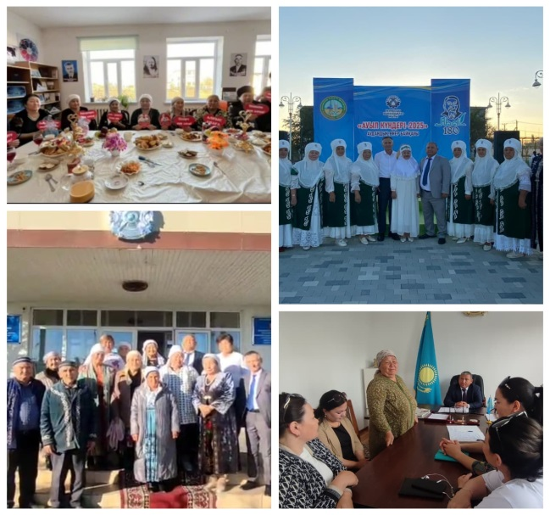




Қарғалы ауылдық округі
ҚОҒАМДЫ КЕҢЕС
ӘЙЕЛДЕР КЕҢЕСІ
Жергілікті қоғамдастық кеңесінің төрағасы:
Төлегенов Беркінбай
Әйелдер кеңесінің төрайымы:
Изтлеуова Күлімхан
АРДАГЕРЛЕР КЕҢЕСІ
ЖАСТАР ҰЙЫМЫ
Жастар ұйымының жетекшісі:
Нұрекеев Асылбек.
Ақсақалдар алқасының төрағасы: Дүйсенбаев Қазыбек

Slide 13
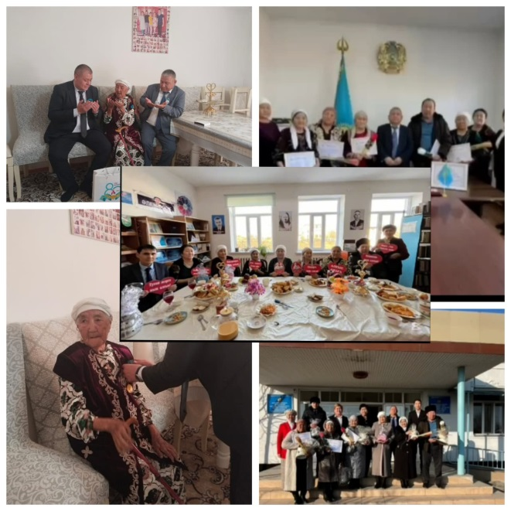

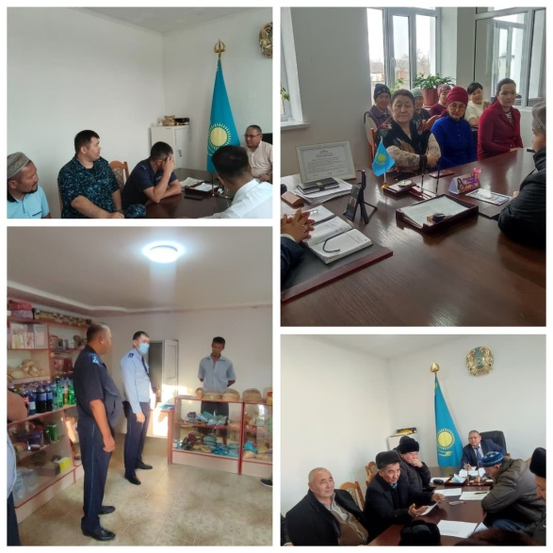


Қорытынды
Барлық қоғамдық ұйымдардың жұмысы жүйелі жүргізілді. Ауылдағы әлеуметтік ахуал тұрақты, ардагерлерге құрмет көрсетілді. Әйелдер мен жастардың белсенділігі артты. Ұйымдардың бірлескен жұмысы ауылдың дамуына нақты үлес қостуда.

Slide 14

Назарларыңызға рахмет!!!

